Slide 1


Slide 2


Slide 3
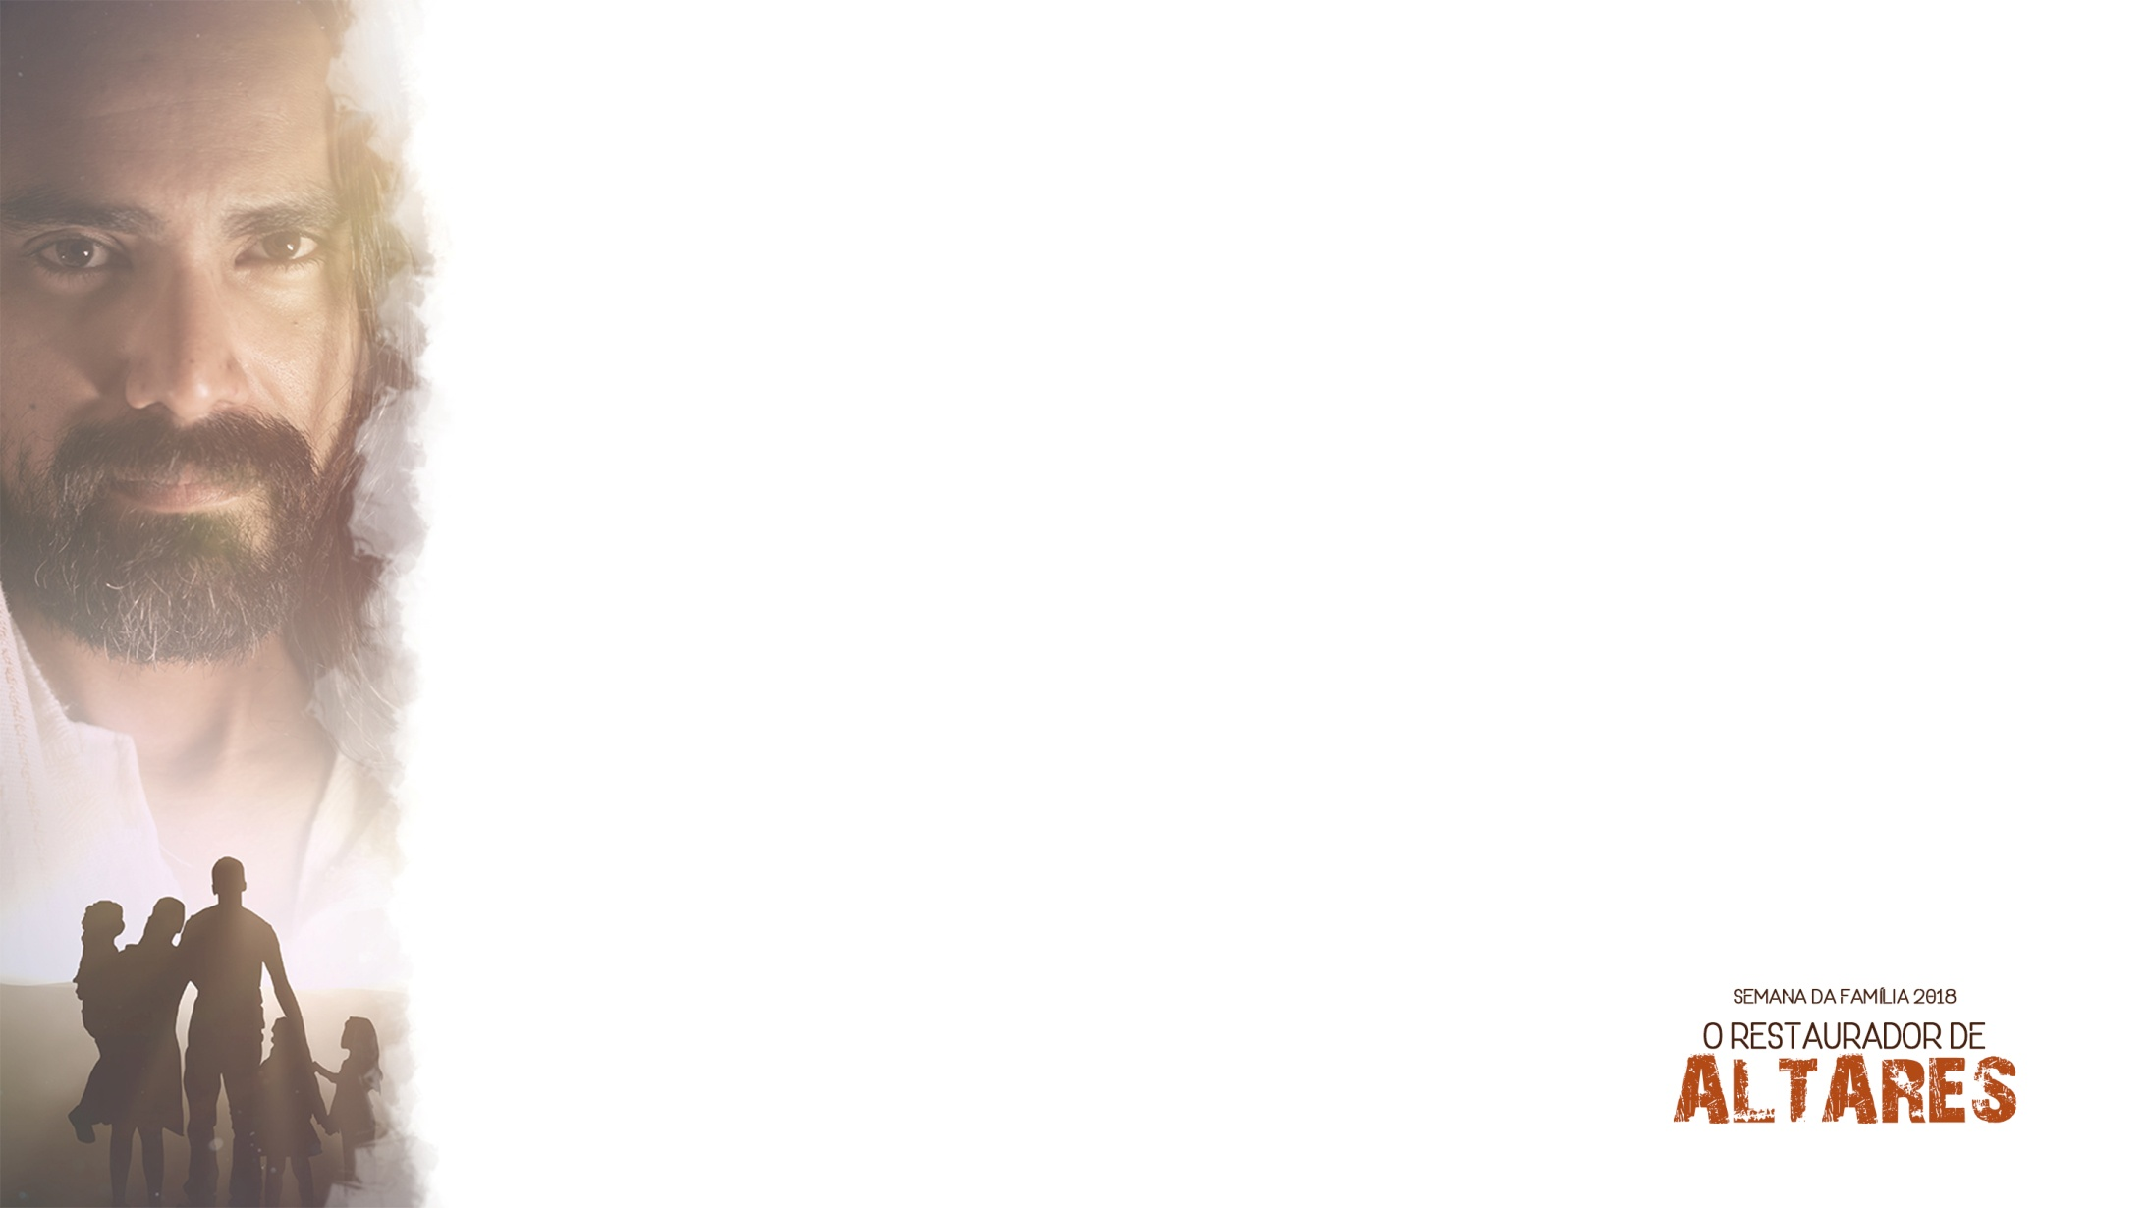
“E disse Deus: Façamos o homem à nossa imagem, conforme a nossa semelhança; e domine sobre os peixes do mar, e sobre as aves dos céus, e sobre o gado, e sobre toda a terra, e sobre todo o réptil que se move sobre a terra. E criou Deus o homem à sua imagem; à imagem de Deus o criou; homem e mulher os criou”.
Gn 1:26, 27

Slide 4
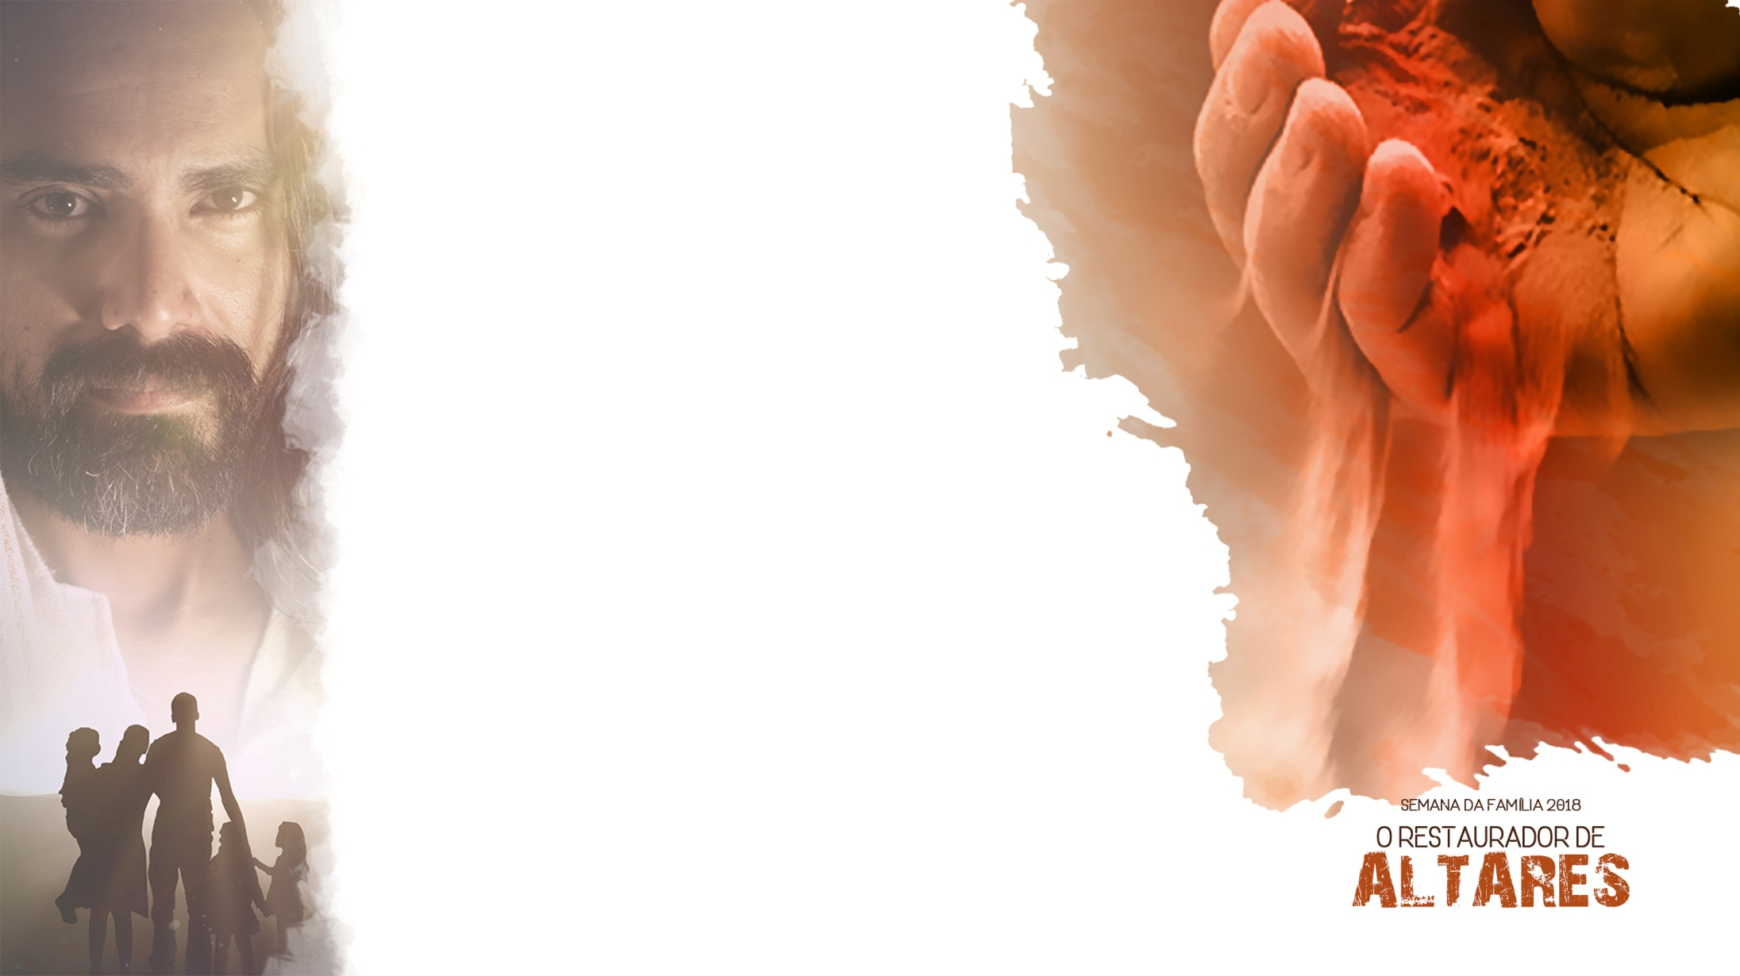
Quando criou o homem e a mulher, Deus os criou como Ele era.

Slide 5
Algumas características de Deus não foram transmitidas ao homem e à mulher quando foram criados.

Slide 6
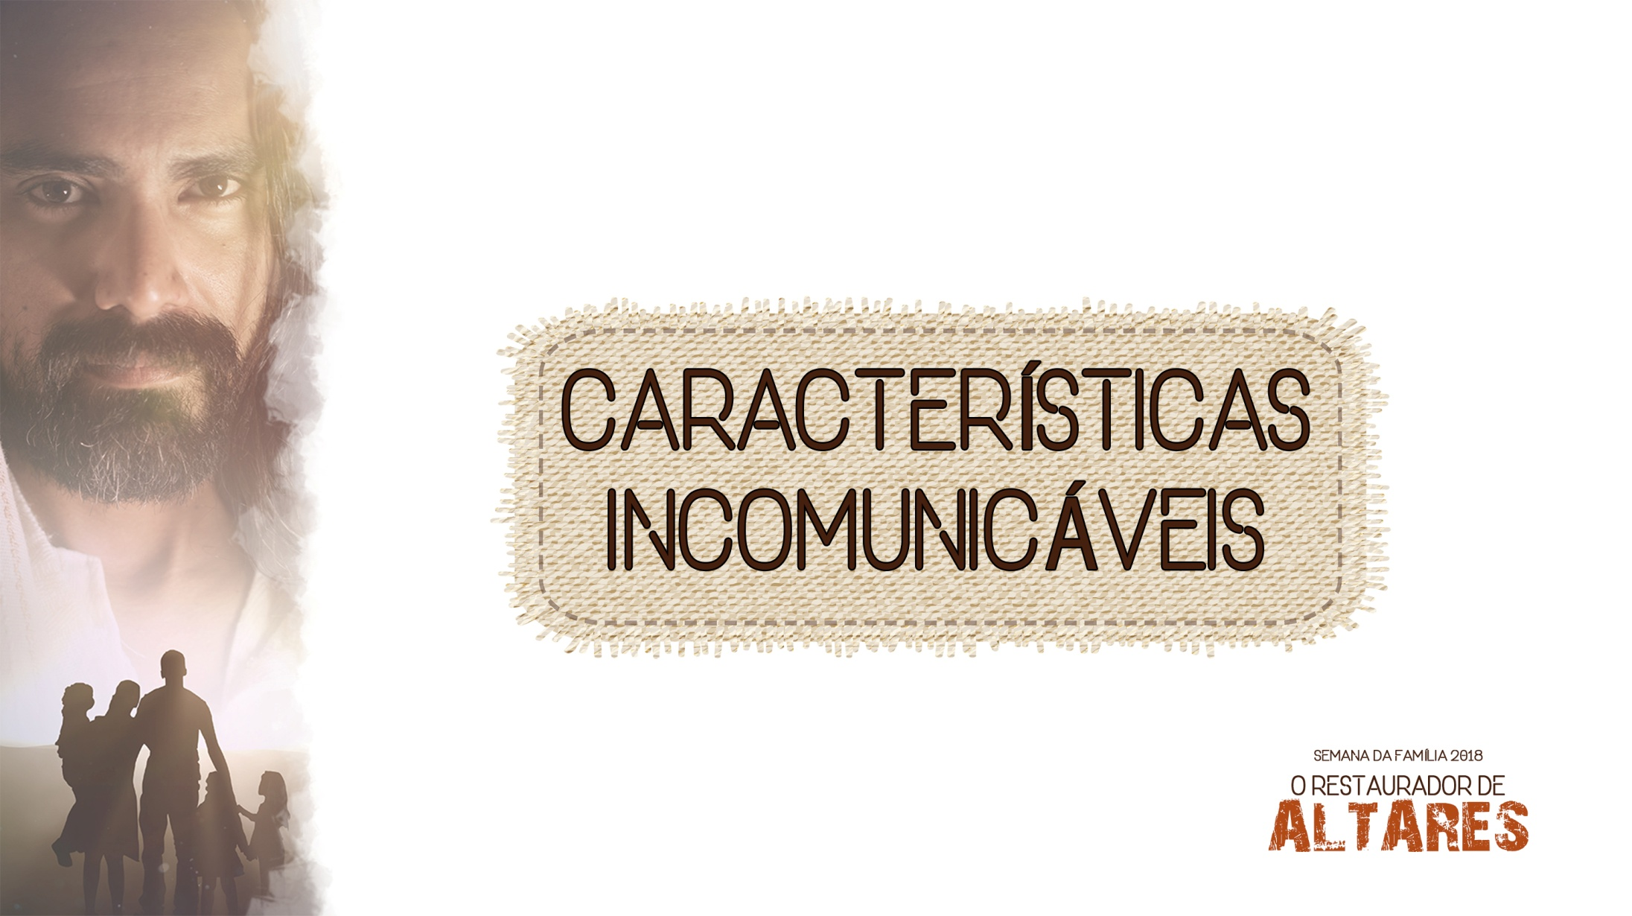

Slide 7
ONIPOTÊNCIA
é a capacidade que Deus tem de fazer todas as coisas. Por isso que Ele recebe o nome de El-Shadai, ou seja, Deus Todo Poderoso, o Deus que não conhece impossíveis.

Slide 8
ONISCIÊNCIA
é a capacidade que Deus tem e que Lhe permite saber e conhecer todas as coisa, passado, presente e futuro.
Ele conhece nosso coração e, até mesmo, nossos pensamentos.

Slide 9
ONIPRESENÇA
é a capacidade que Deus tem de estar em dois ou mais lugares ao mesmo tempo, se necessário for.

Slide 10
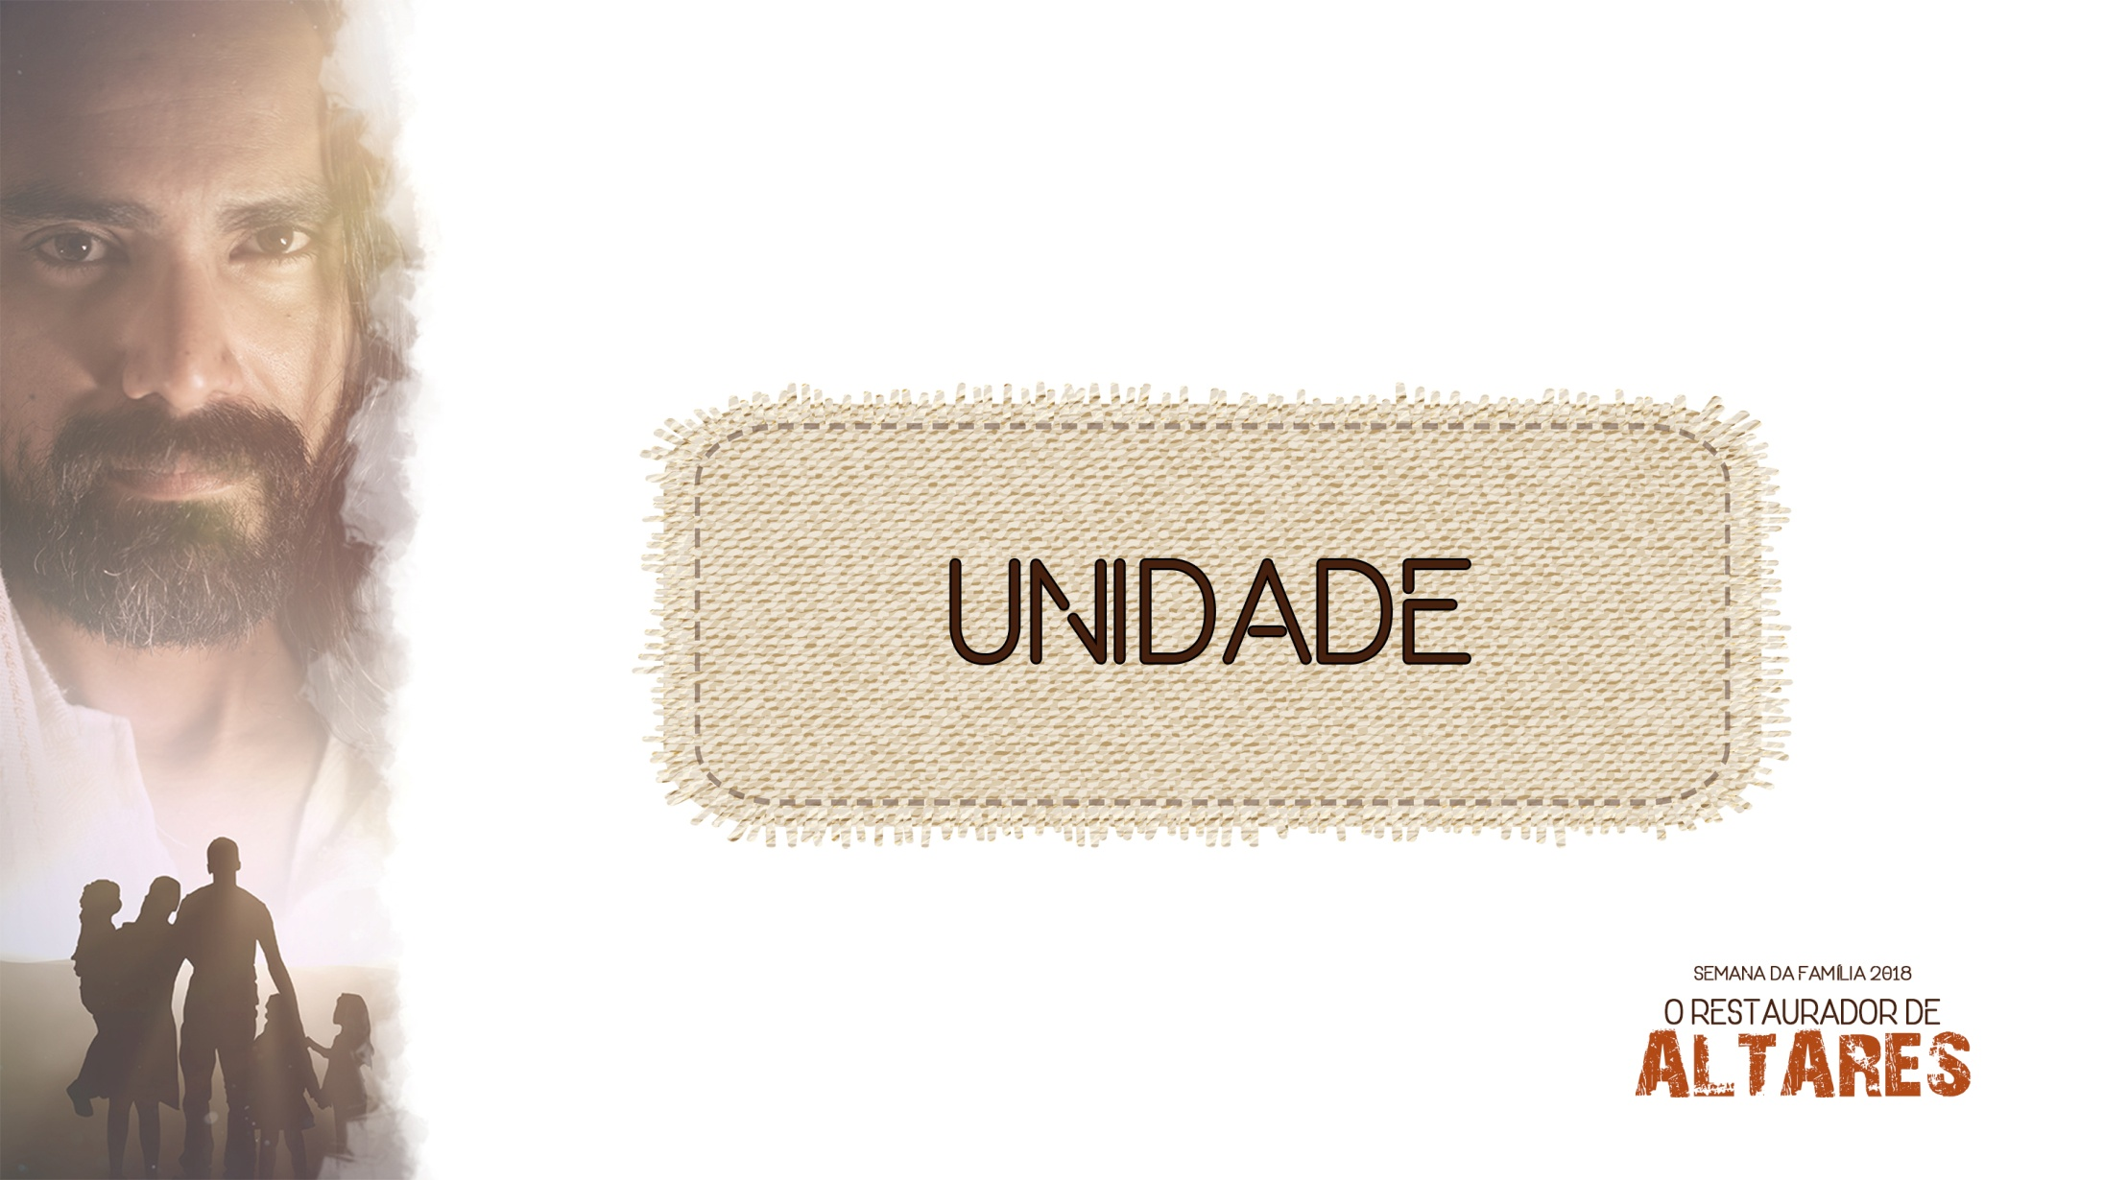

Slide 11
“Ouve, Israel, o Senhor, nosso Deus, é o único Senhor”.
Dt 6:4

Slide 12
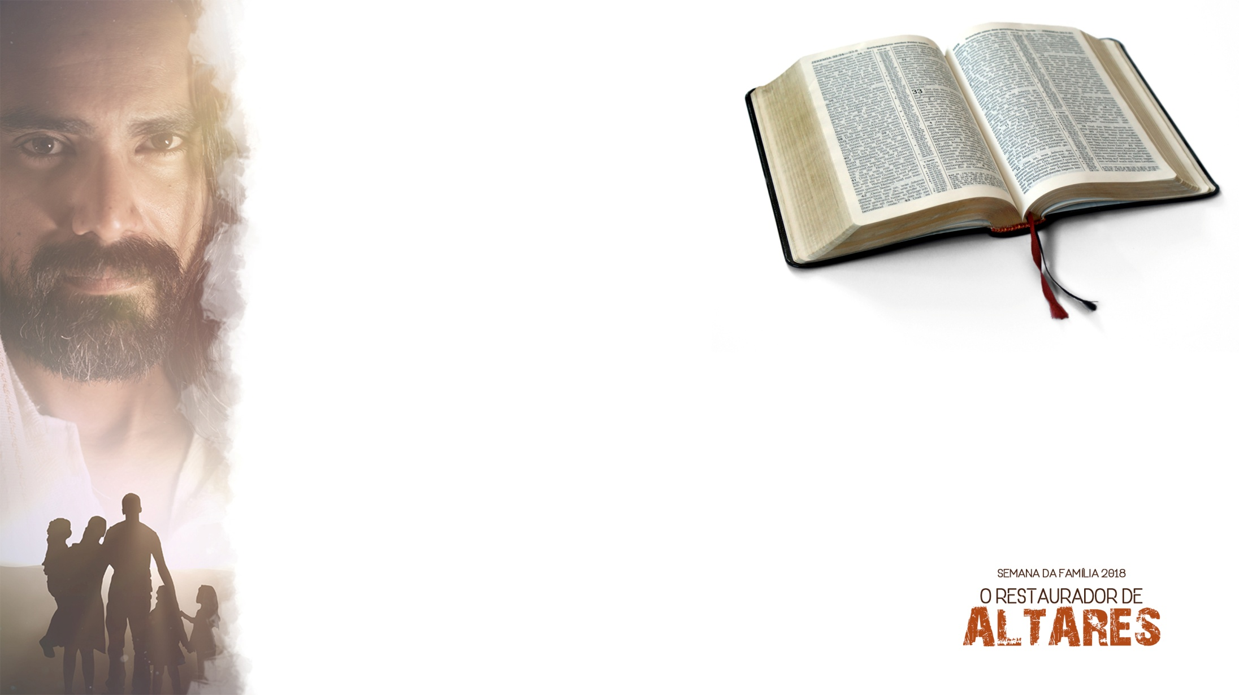
De acordo com a Bíblia, três pessoas coeternas, com o mesmo propósito e natureza, formam a unidade divina.

Slide 13
E disse o homem: Esta, afinal, é osso dos meus ossos e carne da minha carne; chamar-se-á varoa, porquanto do varão foi tomada. Por isso, deixa o homem pai e mãe e se une à sua mulher, tornando-se os dois
uma só carne”.
Gn 2:23 e 24

Slide 14

O fato da Bíblia dizer que homem e mulher, através da bênção de Deus, se unem numa só carne significa que eles passam a compartilhar de uma lealdade absoluta e eterna, que independe de circunstâncias ou situações.

Slide 15
Eles viviam um para o outro, um cuidando do outro, um sendo companheiro do outro, um sendo parceiro do outro, um sendo amigo do outro.

Slide 16
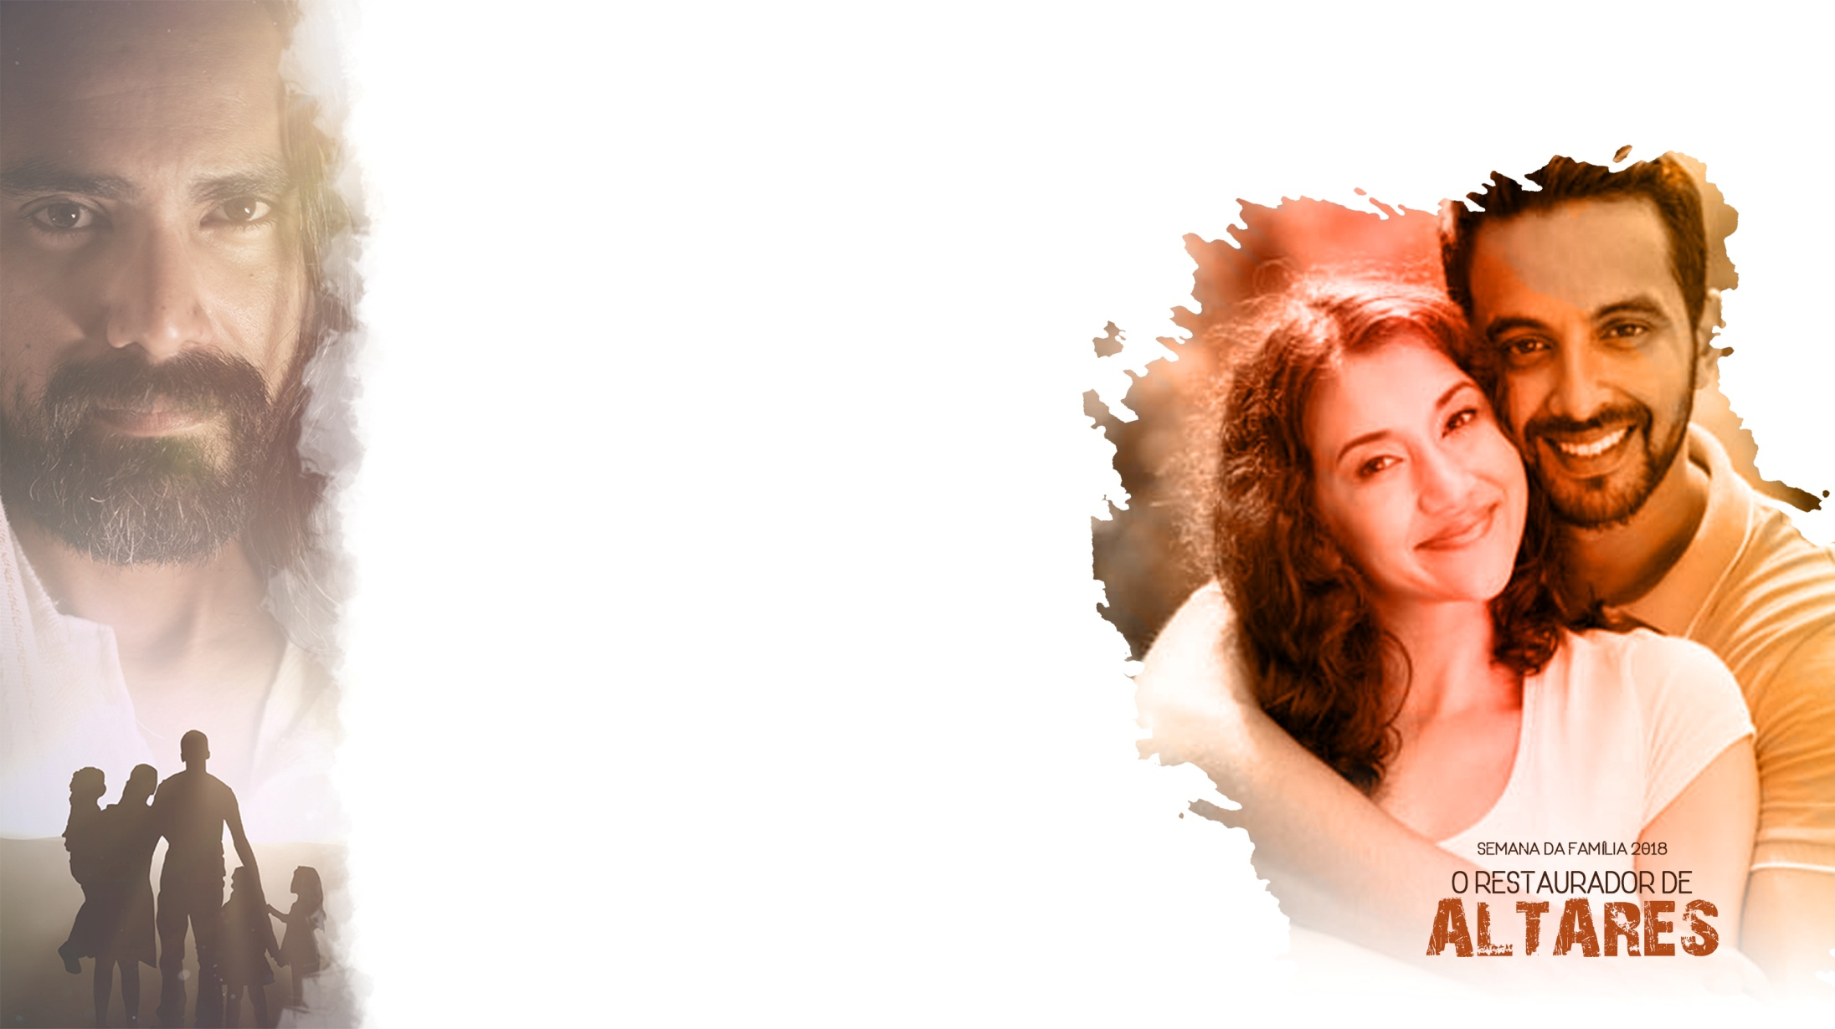
Um só corpo significa que o casal vive com os mesmos objetivos e propósitos. Um só corpo significa a empatia sendo vivenciada na sua maior essência.

Slide 17
A unidade que Deus colocou no homem e na mulher não pode e não deve ser quebrada por nada e por ninguém.

Slide 18


Slide 19
“E disse: Portanto, deixará o homem pai e mãe, e se unirá a sua mulher, e serão dois numa só carne? Assim não são mais dois, mas uma só carne. Portanto, o que Deus ajuntou não o separe o homem”.
Mateus 19: 5 e 6.

Slide 20
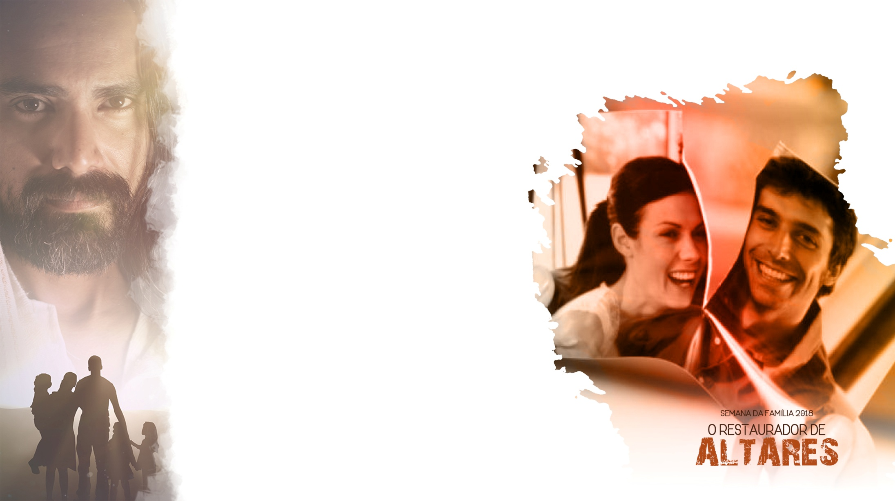
Se Deus não autoriza a separação, por que muitos casais se separam, e por que o percentual de divórcio cresce a cada ano até mesmo entre os cristãos?

Slide 21
Muitos casais se separam, porque abrem rotas de fuga no relacionamento.

Slide 22
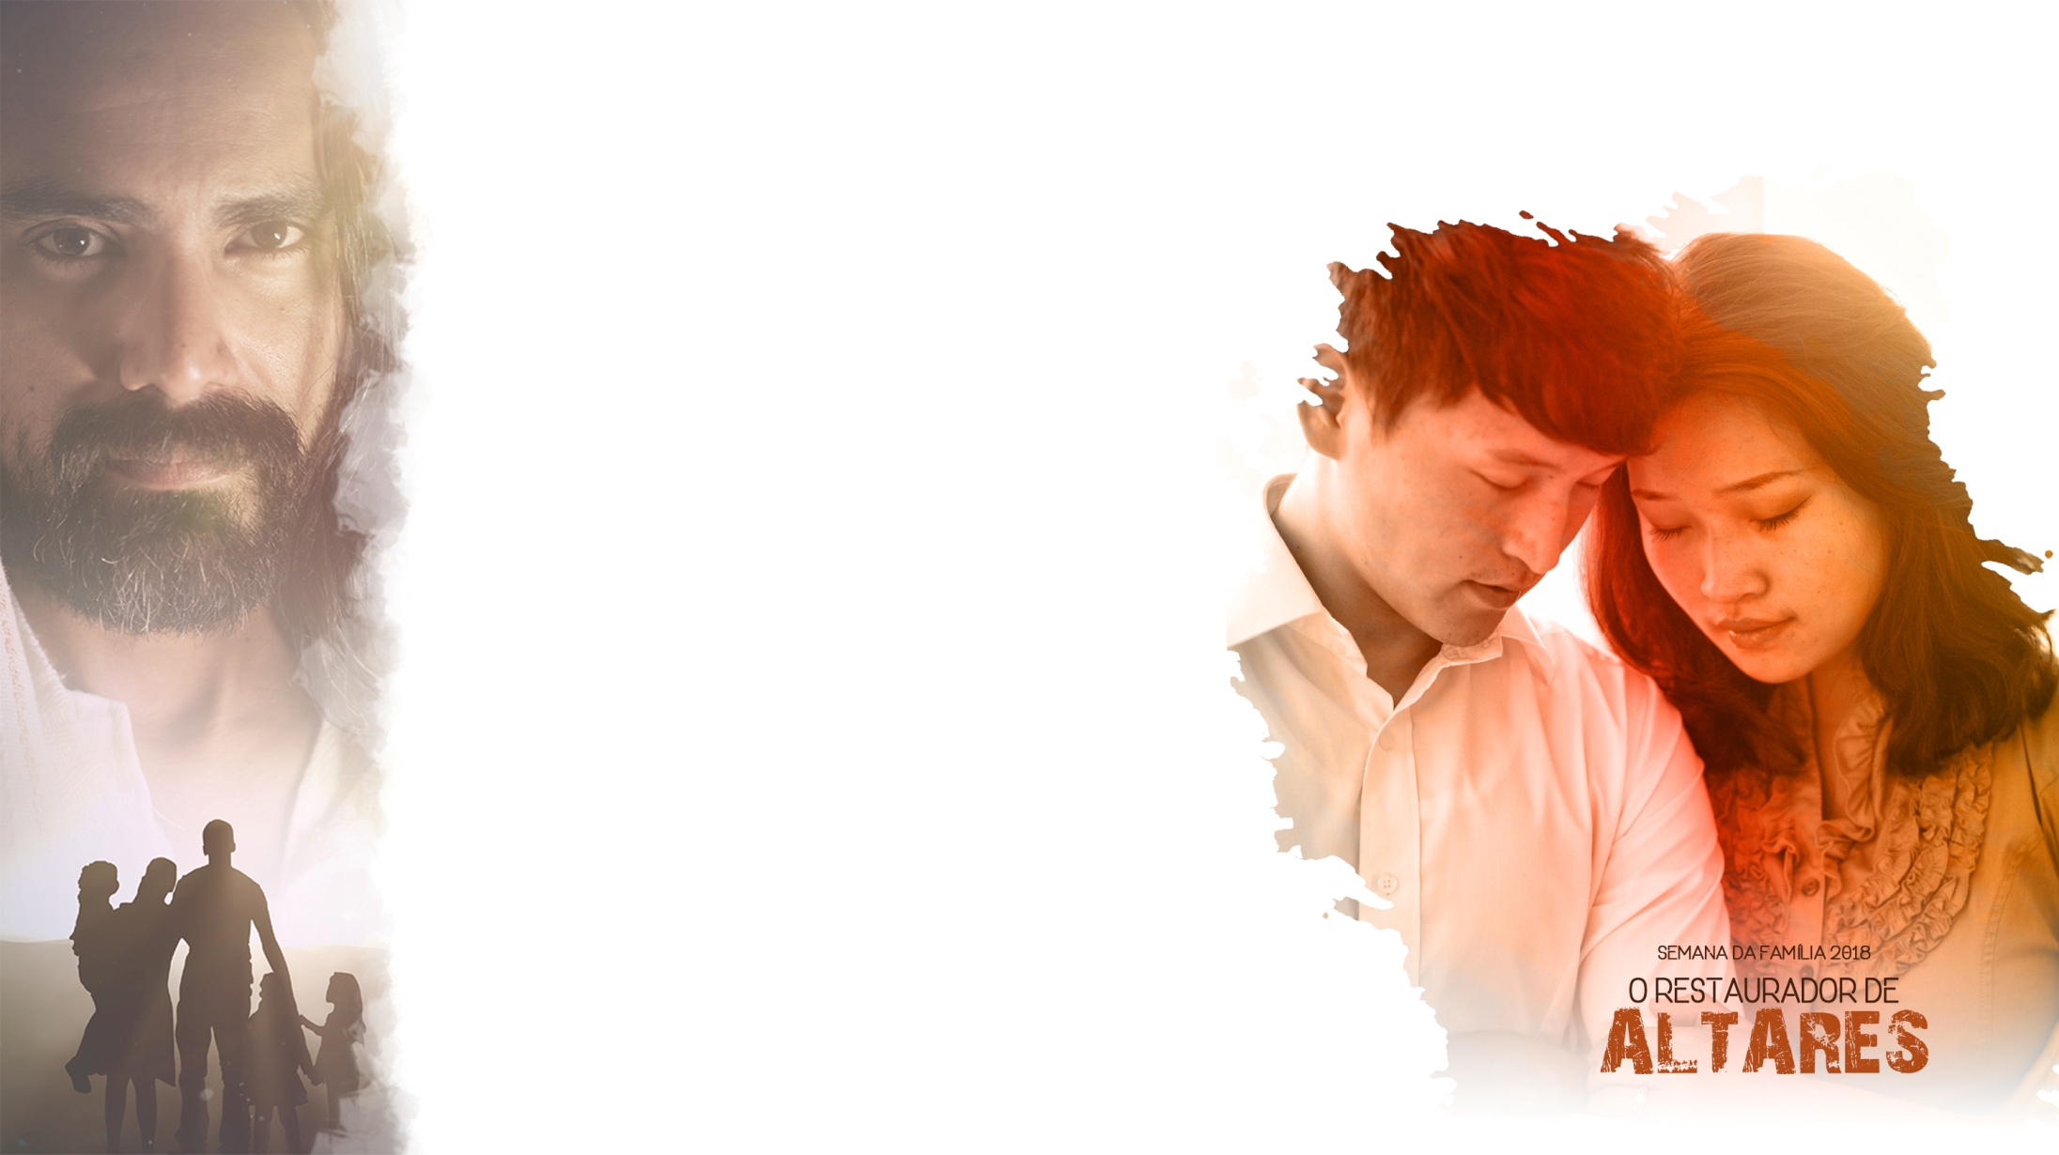
A solução está em colocar DEUS no casamento.

Slide 23
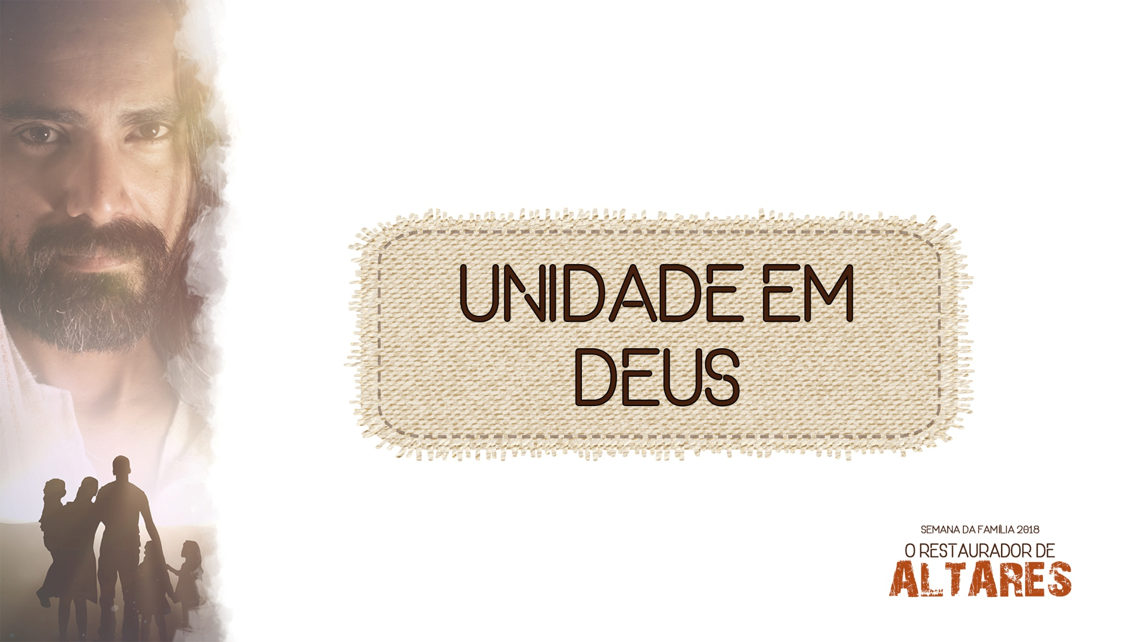

Slide 24
Você não precisa se separar por causa de crise ou desgaste no relacionamento. Primeiro, porque casamento é para sempre. Segundo, porque você pode se esconder e se refugiar em Deus e em Suas promessas.

Slide 25
“Vinde a Mim, todos os que estais cansados e sobrecarregados, e Eu vos aliviarei”. Mt 11:28
“Lançando sobre Ele toda a vossa ansiedade, porque Ele tem cuidado de vós”. I Pe 5:7
“E o meu Deus, segunda as Suas riquezas em glória, há de suprir, em Cristo, cada uma de vossas necessidades”. Fl 4:19

Slide 26
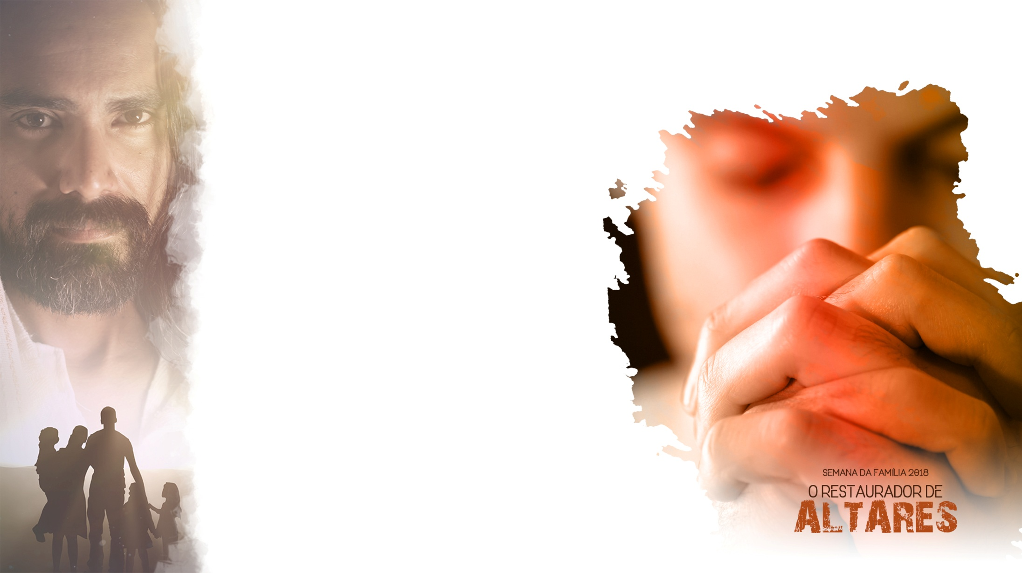
Permita Deus agir em seu coração com Sua doce paz, porque se nada acontecer em seu coração, nada vai acontecer em seu casamento.

